Slide 1

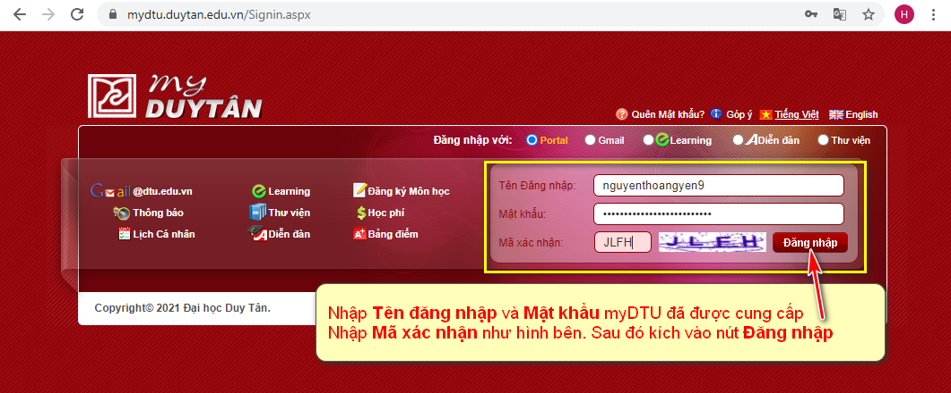
HƯỚNG DẪN LÀM BÀI THI ONLINE
Truy cập myDTU: https://mydtu.duytan.edu.vn

Slide 2
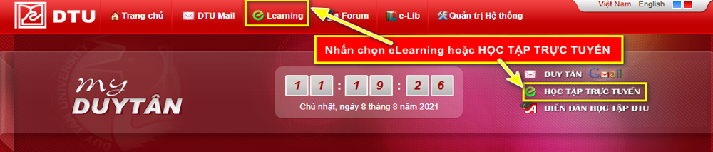
HƯỚNG DẪN LÀM BÀI THI ONLINE
Bấm nút Elearning hoặc HỌC TẬP TRỰC TUYẾN
Notes:
Giám đốc công nghệ thông tin (Chiel information officer – CIO )

Slide 3
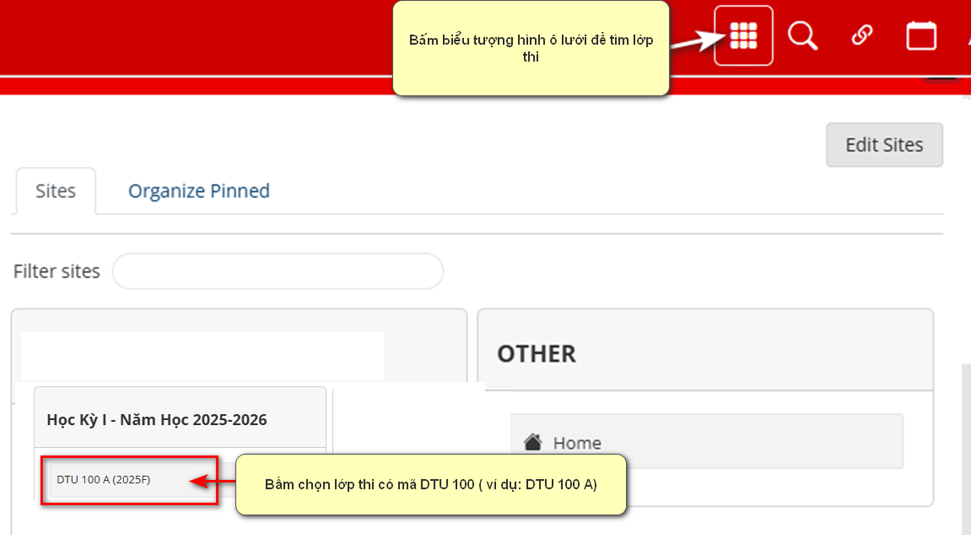
HƯỚNG DẪN LÀM BÀI THI ONLINE

Slide 4
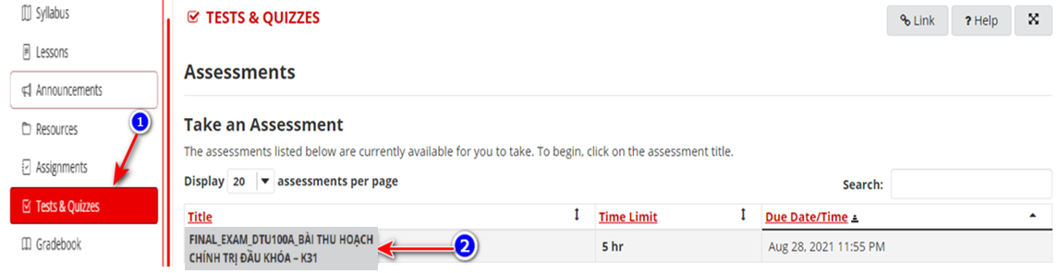
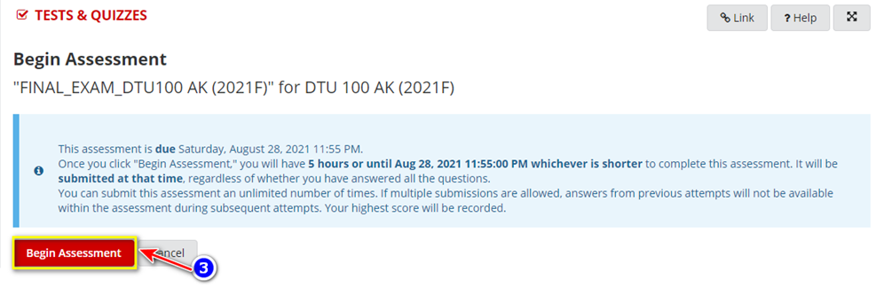
HƯỚNG DẪN LÀM BÀI THI ONLINE
Bấm chọn chức năng Test & Quizzes
Click Tên Bài thi
Bấm nút Begin Assessment
➔ Hệ thống hiển thị Bài thi
Notes:
Giám đốc công nghệ thông tin (Chiel information officer – CIO )

Slide 5
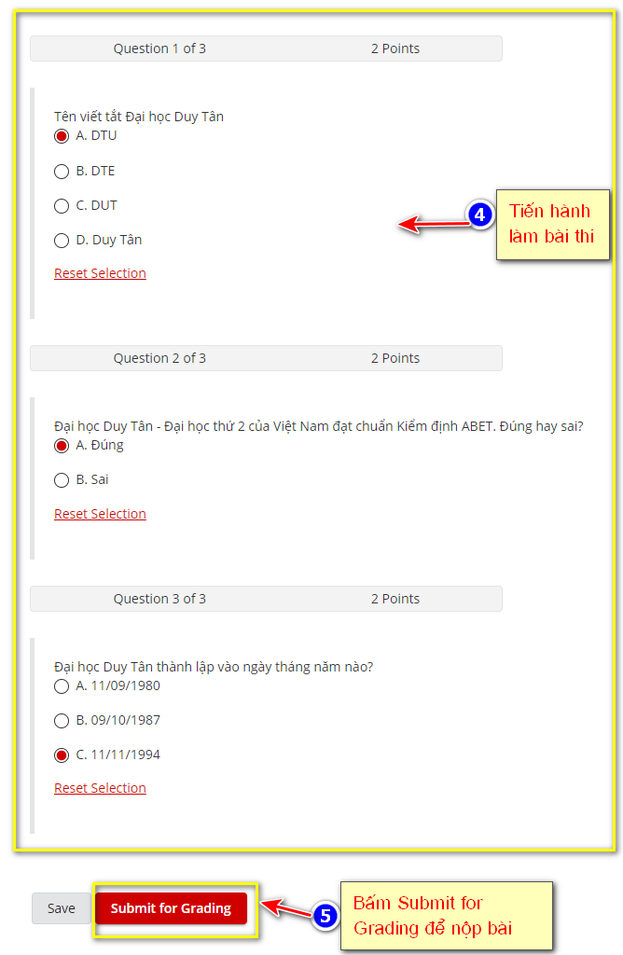
HƯỚNG DẪN LÀM BÀI THI ONLINE
Tests & Quizzes: Làm bài kiểm tra thường kỳ/học kỳ
4. Sinh viên tiến hành làm bài thi
5. Bấm nút Submit for Grading để nộp bài
Lưu ý:
Khi Đề thi đã hiển thị, SV kéo thanh cuộn về dưới bài thi kiểm tra xem có nút Save, Submit for Grading không? Nếu không có thì phải báo ngay với Giảng viên coi thi
Nhớ Bấm nút Save trong quá trình làm bài để lưu thông tin đáp án
Notes:
Giám đốc công nghệ thông tin (Chiel information officer – CIO )

Slide 6
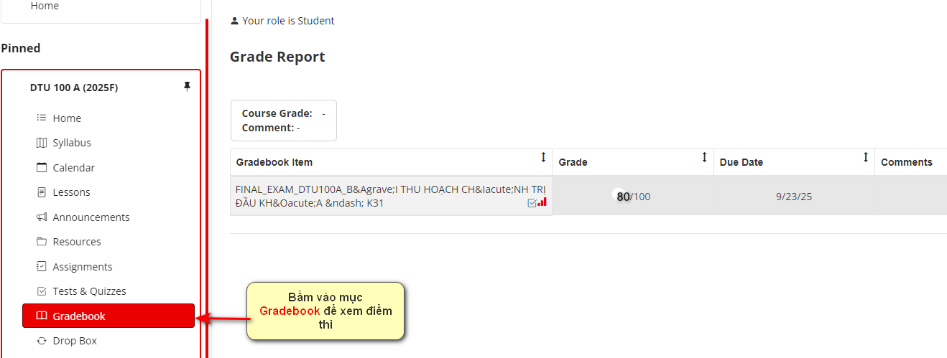
HƯỚNG DẪN LÀM BÀI THI ONLINE

